Slide 1
«Вышивка крестом»
Мастер класс
МБОУ «Мултановская СОШ»
учитель технологии
Казиева М.Т.

Slide 2
«Народное искусство – это прошлое, живущее в настоящем, устремленное в будущее своей мечтой о небывалом… Это культурная память народа, неотделимая от самых глубоких устремлений современности».
М.Некрасова.

Slide 3
Цель урока:
1.ознакомить с историей возникновения вышивки крестом, с композиционным построением рисунка.
2. учащиеся будут развивать внимание, память, творческие способности.
3.воспитывать любовь и уважение к творчеству народных мастеров.
Материалы и оборудование:
образцы вышивки, схемы, презентация «Вышивка крестом» ткань, нитки “Мулине”, ножницы, игла.

Slide 4
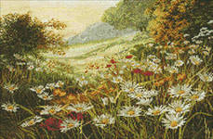
Красивые картины могут создаваться не только художниками- это под силу каждому, кто приобщился к такому искусству, как вышивка крестом. Во время рукоделия человек вкладывает в каждый стежок частичку собственной души. Вещи, украшенные ручным шитьём, создают в доме уют.

Slide 5
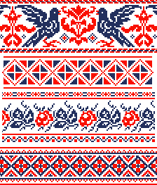
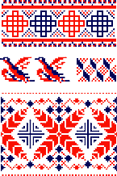
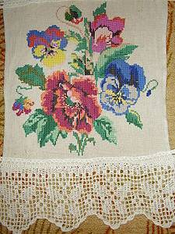
История вышивки

Slide 6
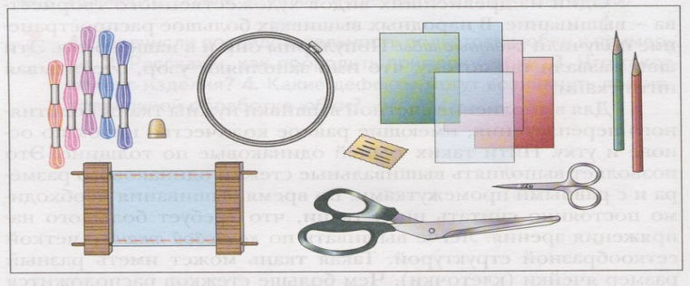
Материалы и инструменты

Slide 7
Простой шов крестиком
Правильное положение рук

Slide 8
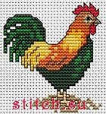
Первый шаг:
Проложите первоначальный косой
стежок, направляя иглу
вертикально сверху вниз.

Slide 9
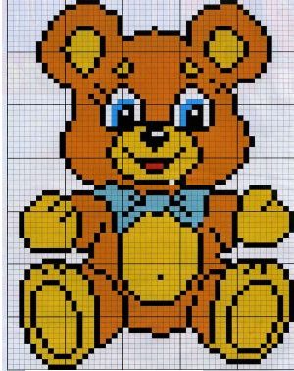
Второй шаг:
Завершите шов обратным
косым стежком, направляя
иглу вертикально
сверху вниз.

Slide 10
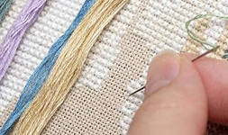
Так выглядит простой шов крестиком

Slide 11
Изнаночная сторона вышивки

Slide 12
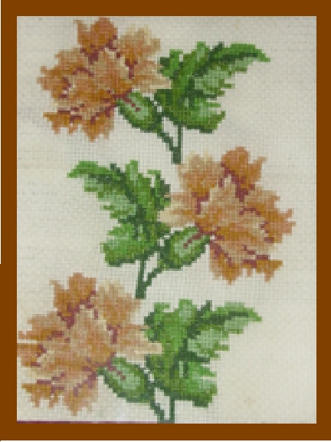
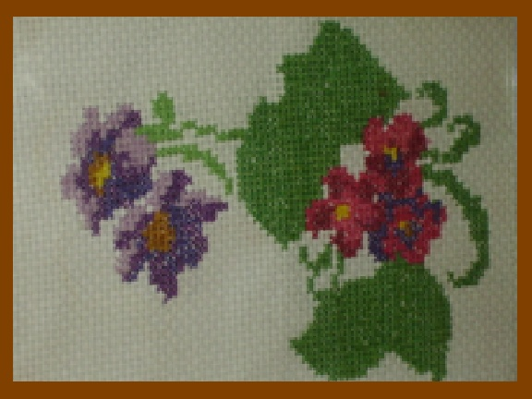
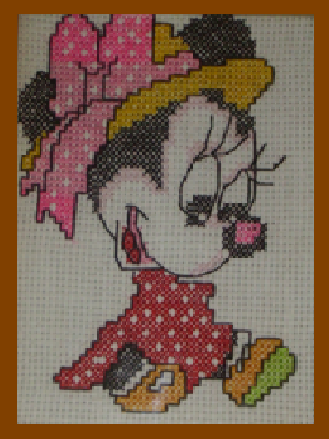
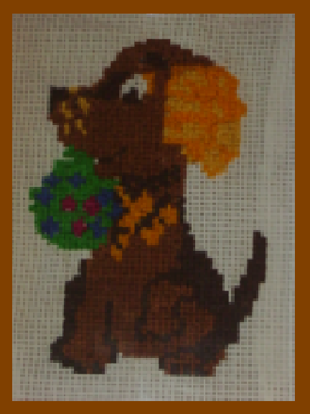
Шедевры своими руками

Slide 13
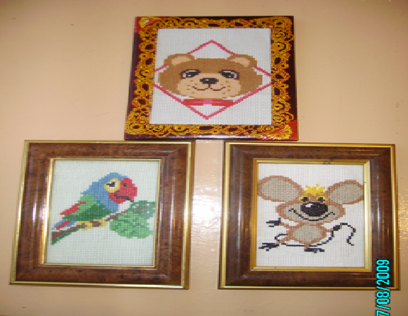
Работы на выставку

Slide 14
Литература.
«Большая книга рукоделий», “БЕЛЫЙ ГОРОД”. М - 2008.
Домоводство и обучающий труд : Учебное пособие / Составитель А.П. Тарасова.-С- Пб.:МиМ-Экспресс, 1996.
Технология. Учеб. для учащихся 6 кл. общеобразоват. шк. (вариант для девочек) / В.Д. Симоненко, Ю.В. Крупская, О. А. Кожина и др.; Под ред. В.Д. Симоненко. М.:Вентана-Граф, 1999.

Slide 15
Спасибо за внимание !

